Slide 1
Postgresql
DML 및 JOIN 실습

Slide 2
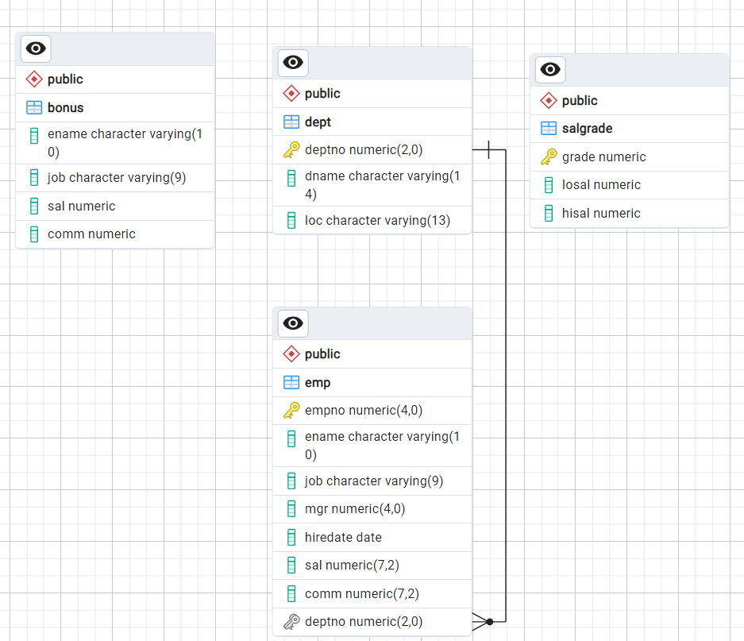
실습전 데이터 테이블 생성삽입
과제 게시판의 참고자료의 sql.txt 실습 파일 다운.
실습파일 명령문 수행시 다음과 같은 테이블이 생성됨.
  생성된 테이블에 대한 e-r 다이어그램 조회시 위의 그림과 같이 출력됨.

Slide 3
관계대수
관계 대수 (Relational Algebra)
  Relational Query Language의 기반이 되는 이론.
  Qurey Evaluation Plan들을 표현하기에 용이하다.
  DBMS는 사용자로부터의 Query를 관계 대수로 변환한다.

Slide 4
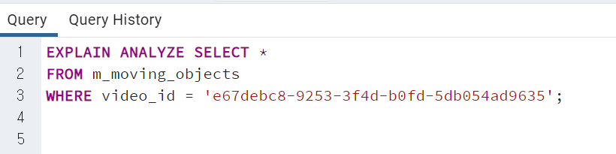
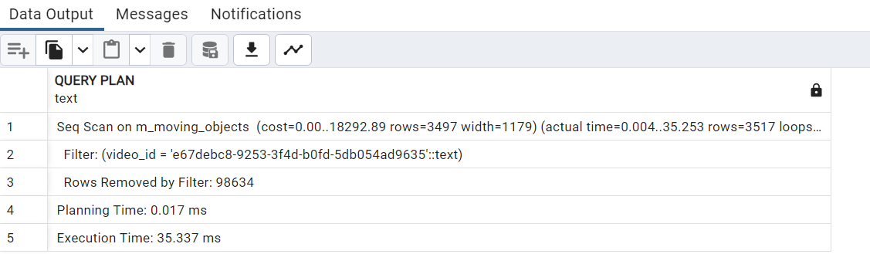
관계대수
DBMS의 Query Optimizer는 가장 Cost가 낮은 Query Evaluation Plan를 선택하여 수행한다.
  Operational(절차적)하며, Execution Plan을 표현하는 데 최적화되어 있다.
  관계 대수에 대한 피연산자, 연산 결과 모두 Relation이다.
    연산 결과로는 단순한 Rows, Columns가 아닌, Table Relation으로 리턴됨.
    (이러한 특성으로 인해, 복합 연산을 구성할 수 있게 된다.)
    대표 연산자 8개가 있음. 일반 집합 연산자 순수 관계 연산자로 분류.
Relation 에대한 접근을 SQL에서는 DML로 접근함.

Slide 5
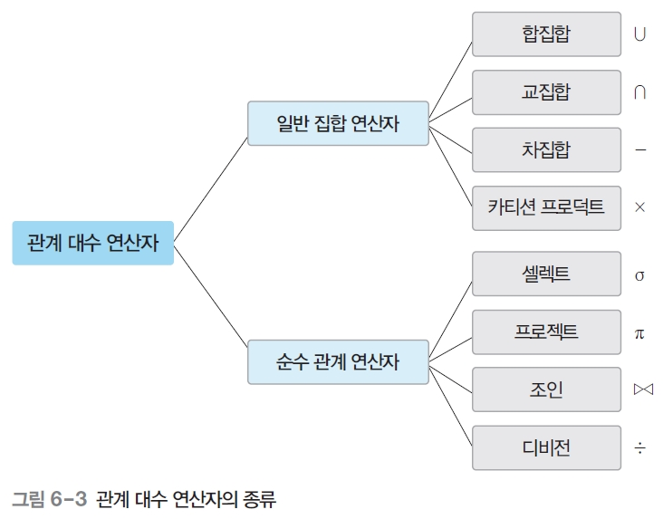
관계 대수
관계 대수 연산자.

Slide 6
관계대수
일반 집합 연산자 특성.
  피 연산자가 2개필요
    2개의 릴레이션을 대상으로 연산 수행.
  합집합, 교집합 차집합은 피연산자인 두 릴레이션이 합병 가능해야함.
    합병 가능 (union-compatible) 조건.
    두 릴레이션의 차수가 같아야함.
    두 릴레이션에서 서로 대응되는 속성의 도메인이 같아야함.
합병 불가 예
//속성은 같다
그러나 도메인
이 다르다
고객번호 (INT) | 고객이름 CHAR(20) | 나이 (INT)
100 | … | 20
200 | … | 35
300 | … | 24
직원 번호 (INT) | 직원 이름 CHAR(20) | 직위 CHAR(20)
10 |  | 부장
20 |  | 과장
30 |  | 대리

Slide 7
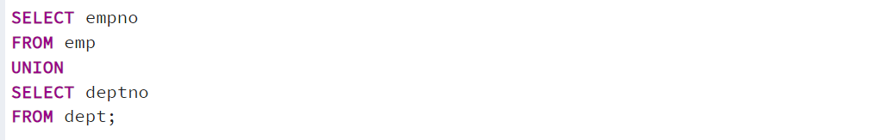
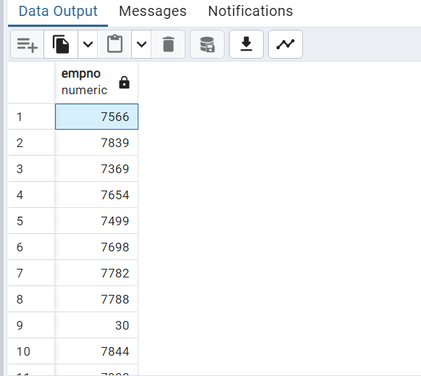
DML
union example
  두 릴레이션의 레코드를 합침.

Slide 8
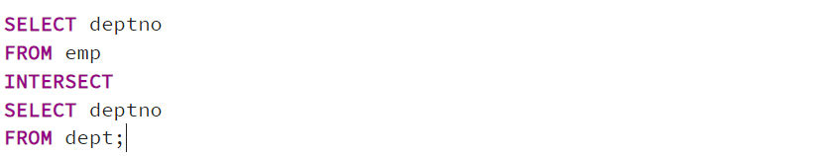
DML
INTERSECT
  두 릴레이션간의 중복된 값을 반환.

Slide 9
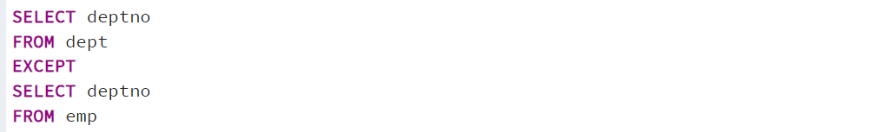
DML
DIFF
  postgresql상에선 except로 표현
  수행 결과로 emp 테이블에 존재하지않는 deptno row를 반환함.

Slide 10

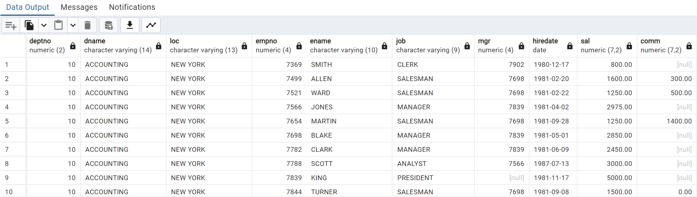
DML
product
  cross join이라고도 불림.
  두 릴레이션의 모든 행들을 서로 곱하여 출력.
    dept의 경우 4개의 record.
    emp의 경우 14개의 record를 가지고있음
    14 * 4 = 56개의 레코드 반환.

Slide 11

SELECTION
Relation R에서 조건 c를 만족하는 튜플을 리턴
$$σ_{c}^{(R)}$$
$$Selection σ_{age≤30}(R)$$
Table: R
Id | name | Age | address
1 | Dong June | 30 | ...
2 | Kwang woo | 50 | ...
3 | Daeyoung | 20 | ...
Id | name | Age | address
1 | Dong June | 30 | ...
3 | Daeyoung | 20 | ...

Slide 12
Projection
Relation R에서 주어진 속성들의 값으로만 구성된 튜플을 리턴.
즉 필요 column 추출
$$Projection π_{(name , age)}(R)$$
SELECT name,age
FROM R;
Id | name | Age | address
1 | Dong June | 30 | ...
2 | Kwang woo | 50 | ...
3 | Daeyoung | 20 | ...
name | Age
Dong June | 30
Kwang woo | 50
Daeyoung | 20

Slide 13

SELECT
Option | 기능
SELECT ALL | 중복되는 열까지 결과값으로 출력해 주는 역할
SELECT DISTINCT ON | 중복되는 열들을 결과값에서 제거하는 역할
AS | alias의 약자로 선택한 column의 이름을 AS를 사용하면 새로운 이름으로 지정하여 출력할 수 있습니다.
FROM | 한 개 또는 그 이상의 테이블을 지정할 수 있습니다.
WHERE | FROM절의 테이블 내에서 조건을 만족하는 행을 검사합니다.
GROUP BY | 동일한 값을 가진 데이터를 집계해서 조회하고자 할 때 사용합니다. 예를 들어 각 부서의 평균연령, 부서의 인원이 몇 명인지를 집계해서 다른 부서와 비교할 수 있습니다.
HAVING | 절은그룹을 가지고 조건을 비교할 때 사용합니다. GROUP BY와 함께 쓰입니다. 예를들어 주어진 조건을 만족하지 않은 그룹을 제거할수 있습니다.
UNION | 열의 개수가 동일하고 타입이 동일한 2개의 집합들의 결과값을 결합하여 반환합니다.
INTERSECT | 교집합과 같은 원리로 두 집합모두에 있는 열들을 반환합니다.
EXCEPT | 차집합과 같은 원리로 두 집합모두에 있는 열들을 반환합니다.
ORDER BY | 파일을 정렬하는데 ASC와 DESC를 사용하여 오름차순과 내림차순을 설정할 수 있습니다.
LIMIT | 쿼리결과의 개수를 제한할 수 있습니다.
OFFSET | 시작 행을 반환하기 전에 많은 행을 건너뛰는 역할을 합니다.
SELECT SQL Syntax
Relational algebra
  Selection
    $σ_{age≤30}(R)$
  Projection
    $π_{(name , age)}(R)$
SELECT [ ALL | DISTINCT [ ON ( expression [, ...] ) ] ]
[ * | expression [ [ AS ] output_name ] [, ...] ]
[ FROM from_item [, ...] ]
[ WHERE condition ]
[ GROUP BY expression [, ...] ]
[ HAVING condition [, ...] ]
[ WINDOW window_name AS ( window_definition ) [, ...] ]
[ { UNION | INTERSECT | EXCEPT } [ ALL | DISTINCT ] select ]
[ ORDER BY expression [ ASC | DESC | USING operator ] [ NULLS { FIRST | LAST } ] [, ...]
[ LIMIT { count | ALL } ]
[ OFFSET start [ ROW | ROWS ] ]
SELECT * FROM R WHERE age <= 30;
SELECT name,age FROM R;

Slide 14
SELECT Example
films테이블에서 kind컬럼 값이 같은 것끼리 그룹지음.
len컬럼의 총합을 total로 지정합니다.
sum(len)의 값이 5시간보다 작은 것들을 선택해서 출력합니다.
Distributors테이블에서 name이 W로 시작하는 사람의 이름을 출력합니다.
Emp 테이블에서 급여가 1600 과 2000사이인 직원의 정보를 출력합니ㅏㄷ.
SELECT kind, sum(len) AS total
FROM films
GROUP BY kind
HAVING sum(len) < interval '5 hours';
SELECT distributors.name FROM distributors WHERE distributors.name LIKE 'W%'
SELECT * FROM emp WHERE salary BETWEEN 1600 AND 2000;

Slide 15
Join
JOIN
  FROM절 에서 2개 이상의 테이블을 결합하여 다수의 행을 검색함.
  JOIN syntax
T1 join_type T2 [ join_condition ]
Type
[INNER] JOIN
LEFT [OUTER] JOIN
RIGHT [OUTER] JOIN
FULL [OUTER] JOIN
[INNER] JOIN
LEFT [OUTER] JOIN
RIGHT [OUTER] JOIN
FULL [OUTER] JOIN
CROSS JOIN

Slide 16
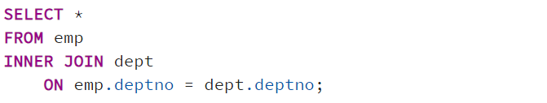
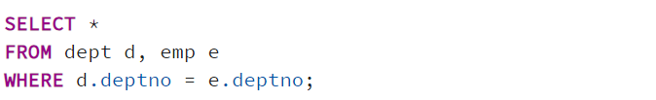
Join example
Inner join
  Syntax
  테이블의 R1열의 값과 R2테이블에 R2열의 값이 같은 ROW를 반환하는 것
SELECT *
FROM R1
INNER JOIN R2
ON R1.num = R2.num;
Qualifier (지시자) dept 테이블과 emp table을 각각 d와 라고 명명 지어 사용.

Slide 17
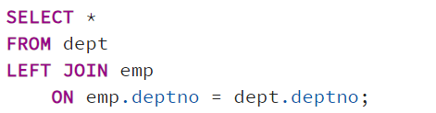
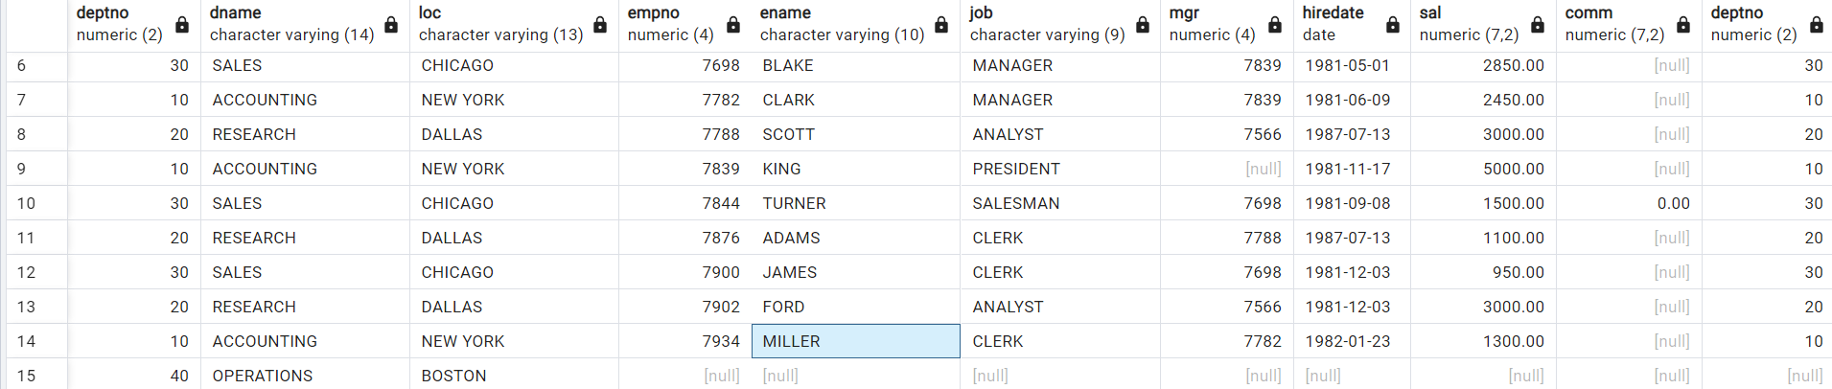
Join example
Left [outer] join // 누락된 값 찾을 때 사용
  Syntax
  JOIN문 왼쪽에 있는 R1테이블의 모든 결과를 가져온 후에 오른쪽 R2테이블의 데이터를 매칭하여 매칭되는 데이터가 없는 경우 NULL값을 넣는 것.
SELECT *
FROM R1
LEFT JOIN R2
ON R1.column = R2.column;

Slide 18
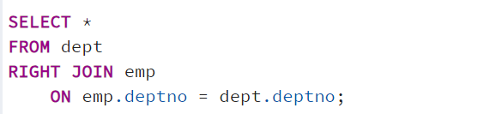
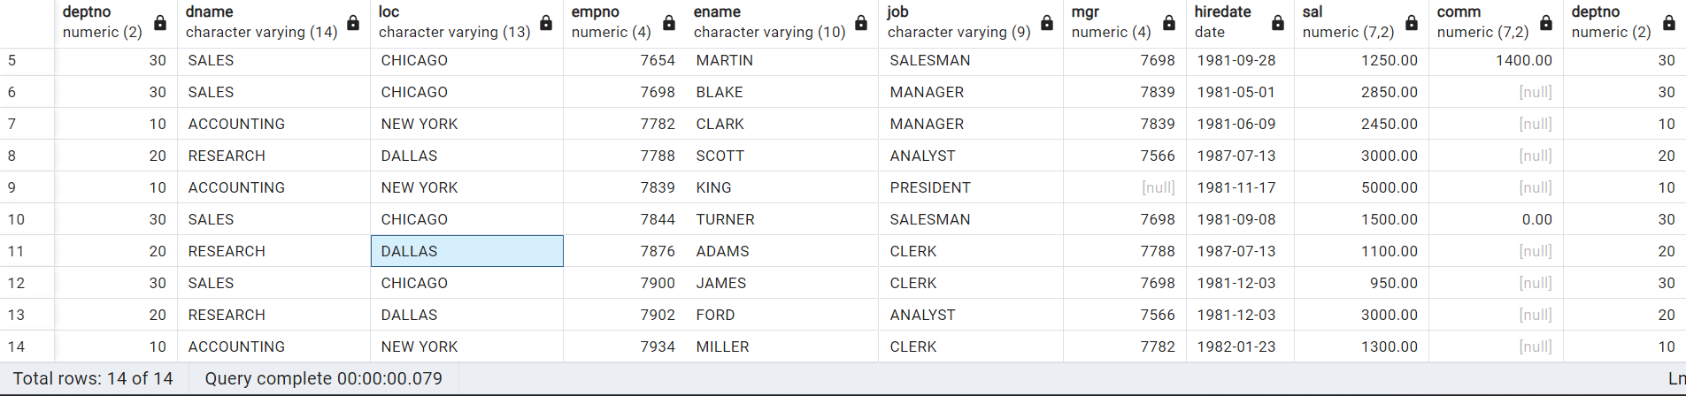
Join example
Right [outer] join
  Syntax
  JOIN문 오른쪽에 있는 R2테이블의 모든 결과를 가져온 후에 왼쪽 R1테이블의 데이터를 매칭하여 매칭되는 데이터가 없는 경우 NULL값을 넣는 것.
SELECT *
FROM R1
RIGHT JOIN R2
ON R1.column =R2.column;

Slide 19
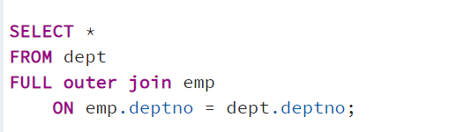
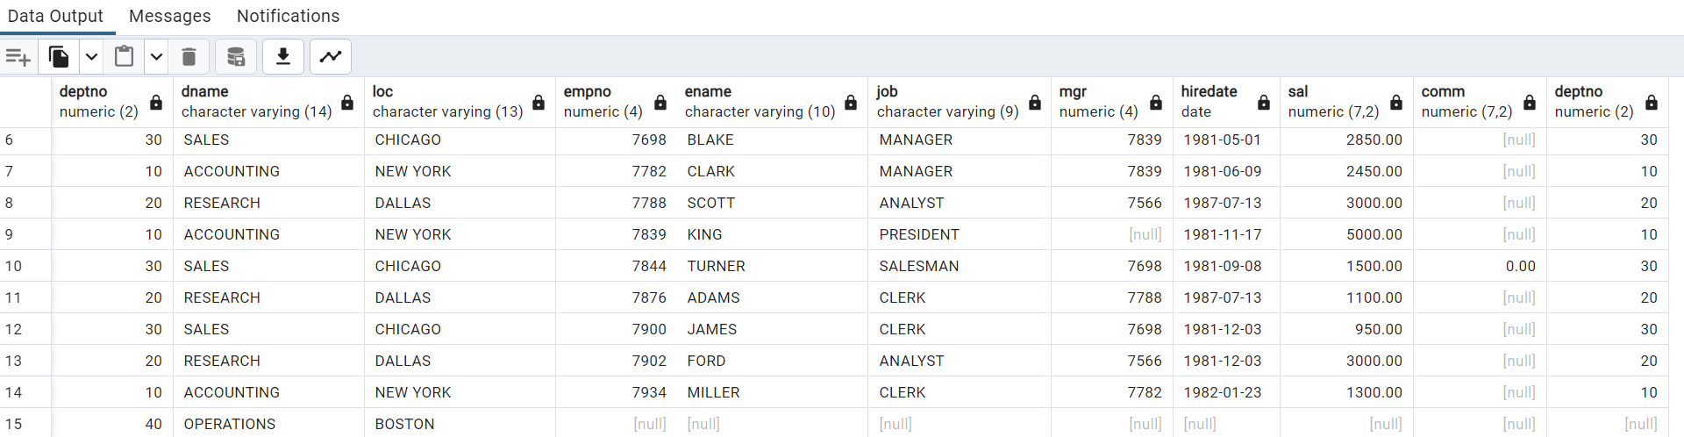
Join example
Full [outer] join
  Syntax
  양쪽 R1, R2테이블의 모든 결과를 가져와서 매칭시키고 데이터가 없는 경우 NULL값을 넣는 것
SELECT *
FROM R1
FULL OUTER JOIN R2
ON R1.Column = R2.column;

Slide 20
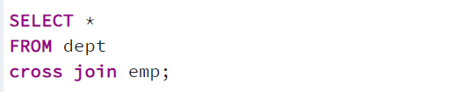

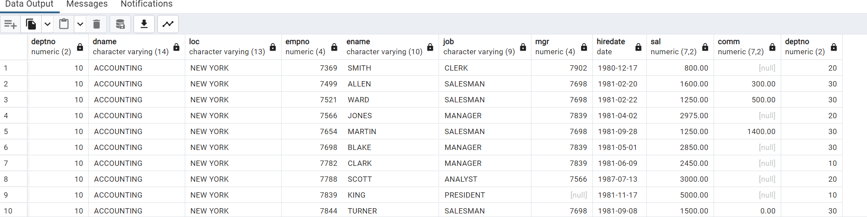
Cross join
Crossjoin
  Catersian product 라고도 함.
  두 릴레이션의 모든 행들을 서로 곱하여 출력.

Slide 21
실습과제
실습에 사용할 테이블의 데이터는 다음과 같은 정보를 담고있음.
아래의 테이블에 대한 질의에 맞는 SQL을 작성하고 SQL 명령문과 작성결과를 사진으로 캡처할것.
부서 테이블
Dept table
급여 등급 테이블
Salgrade
부서번호(DEPTNO) | 부서명(DNAME) | 지역 (LOC)
등급 (grade) | 최소 급여 (losal) | 최대 급여 (hisal)
직원 테이블
Emp table
사원번호 (empno) | 사원명 (ename) | 직급 (Job) | 상관 (MGR) | 입사일자 (HIREDATE) | 급여 (SAL) | COMM (커미션) | 부서번호 (DEPTNO)

Slide 22

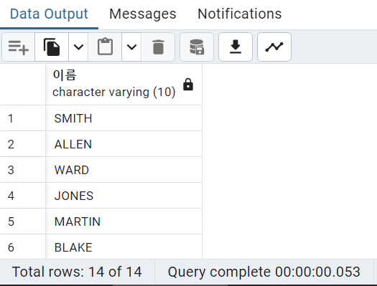
실습과제 (selection)
emp 테이블에서 사원이름과 월급을 출력하는데 컬럼명은 이름, 월급으로 변경하여 출력할것.
  colum명을 as를 통해 alias 지정가능.
    ex) ename as “이름” , sal as “월 급”

Slide 23
실습과제 (selection)
emp 테이블에서 사원번호 사원이름 급여 연봉을 구하고 각각 컬럼 사원번호, 사원이름, 연봉을 “annual salary” 으로 변경하여 출력하는 질의와 출력할것.
  월급 컬럼에 대한 사칙연산을 통해 연봉을 구할수있음.
emp 테이블에서 업무(job)를 중복되지 않게 출력 할것.
emp 테이블에서 사원번호가 7698 인 사원의 이름, 업무, 급여를 출력할것 (비교연산).
emp 테이블에서 사원이름이 SMITH인 사람의 이름과 월급, 부서번호를 구하시오.

Slide 24
실습과제 (selection)
월급이 2500이상 3500미만인 사원의 이름, 입사일, 월급을 구하는 SQL 질의 작성할것.
  WHERE coloumn BETWEEN A AND B or <=와 같은대소 비교를 AND 두번사용하여 표현가능.
급여가 2000에서 3000사이에 포함되지 않는 사원의 이름, 업무, 급여를 출력하시오.
emp테이블에서 사원번호가 7566,7782,7934인 사원을 제외한 사람들의 사원번호,이름, 월급을 출력하시오.
  WHERE column NOT IN 을 통해 제외 가능.

Slide 25
실습과제 (selection)
emp테이블에서 이름에 A와 E가 있는 모든 사원의 이름을 출력하기 위한 질의를 작성하고, 질의와 출력을 함께 보일것.
  WHERE LIKE 연산을 통해 수행가능.
emp테이블에서 관리자가(mgr) 없는 모든 사원의 이름과 업무를 출력하기 위한 질의를 작성하고, 질의와 출력을 함께 보일것.
  NULL 값을 조건으로 사용.

Slide 26
실습과제 (selection)
emp테이블에서 급여가 2,000와 5,000 사이고 부서번호가 10 또는 30인 사원의 이름과 급여,부서번호를 나열하는 SQL 질의 작성할것.
emp 테이블에서 사원번호, 사원이름, 입사일을 출력하는데 입사일이 빠른 사람순으로 정렬하여 출력하는 SQL 질의 작성할것.
emp 테이블에서 사원이름, 급여, 연봉을 구하고 연봉이 많은 순으로 정렬하여 출력하는 SQL 질의 작성할것.
  내림차순 정렬은 DESC 오름차순 정렬은 ASC

Slide 27
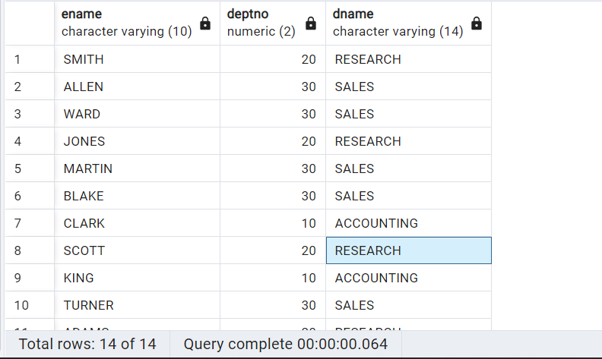
실습과제 (join)
모든 사원의 이름, 부서번호, 부서이름을 표시하는 질의와 실행 결과 과를 보이는 SQL 질의를 작성할것.(emp,dept)
  다음과 같이 출력되어야함.

Slide 28
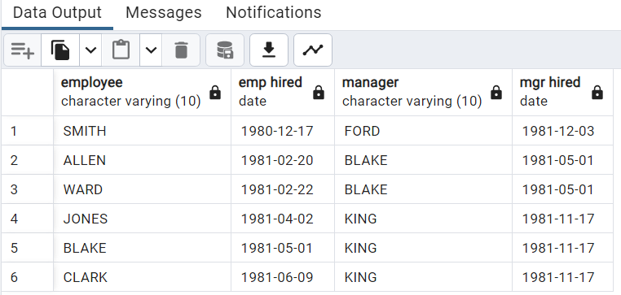
실습과제 (join)
업무가 SALESMAN인 사원의 정보를 이름,업무,부서명,근무지 순으로 출력하는 SQL 질의를 작성할것 (emp,dept).
근무지가 CHICAGO인 모든 사원의 이름,업무,부서번호 및 부서이름을 출력하는 SQL질의를 작성할것.
관리자보다 먼저 입사한 모든 사원의 이름 및 입사일을 관리자의 이름 및 입사일과 함께 출력하고 열 레이블을 각각 employee, emp hired, manager, mgr hired로 지정.
  다음과 같이 출력 되어야함.

Slide 29
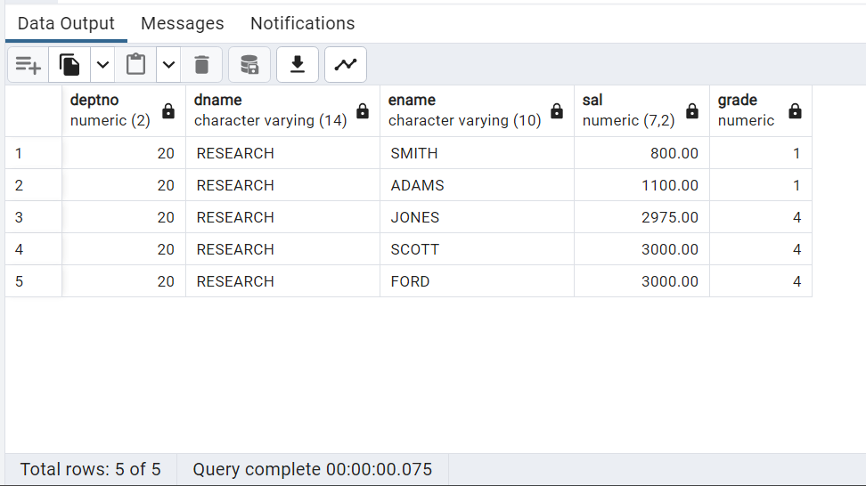
실습과제 (join)
20번부서에서 근무하는 사원들의 부서번호, 부서이름, 사원이름, 월급, 급여등급을 출력하시오.(emp, dept, salgrade)
  중복된 row가 없이 다음과 같이 출력 되어야 함.

